Slide 1
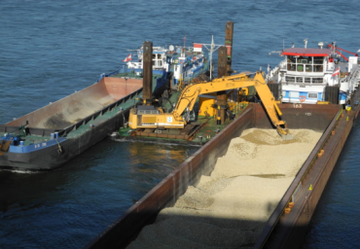
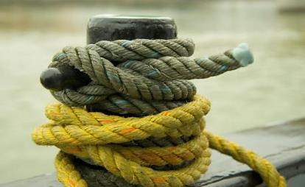
Häfen
aus der Präsentationsserie
„Grundlagen der Binnenschifffahrt“
Notes:
Der Foliensatz „Häfen“ liefert Informationen über die Aufgaben und Funktionen von Häfen sowie die dort verwendeten Anlagen zum Güterumschlag und geht dabei speziell auf die Häfen entlang der Donau ein.

Slide 2
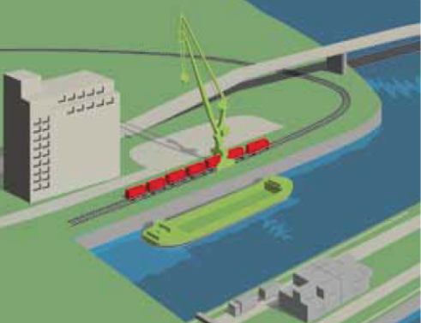
Definition
Hafen
Umschlagstelle für Güter
mindestens ein Hafenbecken
(ansonsten Umschlaglände)
Verbindung zu anderen Verkehrsträgern
Umschlag
Wechsel von Gütern von einem Transportmittel auf ein anderes
innerhalb einer Transportkette
z.B. Verladung vom LKW auf das Binnenschiff
Quelle: via donau
Notes:
Häfen sind Anlagen für den Umschlag von Gütern, die über mindestens ein Hafenbecken verfügen. Umschlagstellen ohne Hafenbecken werden als Umschlagländen bezeichnet. Bestimmte Güter dürfen nach nationalem Gesetz nur in einem Hafenbecken umgeschlagen werden. Hafenbecken schützen während Hochwasser, Eisbildung und anderen extremen Wetterereignissen, hier können Schiffe währenddessen sicher verweilen.
Unter Umschlag versteht man den Wechsel von Transporteinheiten oder Gütern von einem Transportmittel auf ein anderes im Rahmen einer Transportkette beispielsweise vom LKW auf das Binnenschiff oder vom Binnenschiff auf die Bahn. Der Umschlagsprozess findet im Hafenbetrieb meist mittels verschiedenen Hilfsmitteln wie Kränen, Reach Stackern oder sonstigen Arbeitsmitteln statt die später im Foliensatz noch näher erläutert werden.
(Ausführungen im via donau Handbuch der Donauschifffahrt auf Seite 78-100)

Slide 3
Häfen im Rhein-Main-Donau-Korridor
Duisport größter Hafen* im Rhein-Main-Donau-Korridor
Umschlag von rund 16 Mio. Tonnen an Gütern (2012)
1350 Hektar, 21 Hafenbecken, 37 km Uferlänge
Hafen Konstanza (Rumänien) größter* Donauhafen
Umschlag von rund 11,7 Mio. Tonnen an Gütern (2012)
Werkshafen der voestalpine größter* österreichischer Donauhafen
Umschlag von rund 3,3 Mio. Tonnen an Gütern (2012)
*mengenmäßig an wasserseitig umgeschlagenen Gütern
Notes:
Der Duisburger Hafen „Duisport“ ist mit einer Umschlagsmenge von rund 16 Millionen Tonnen an Gütern im Jahr 2012 der größte Hafen im gesamten Rhein-Main-Donau-Korridor. Er verfügt über eine Gesamtfläche von 1350 Hektar, 21 Hafenbecken und 37 km Uferlänge. (Quelle: www.duisport.de)
Im Hinblick auf die wasserseitig umgeschlagene Gütermenge ist der Hafen Konstanza in Rumänien mit rund 11,7 Millionen Tonnen an Gütern (2012) der größte Donauhafen.
(Quelle: www.portofconstantza.com)
Österreichweit ist der Werkshafen der voestalpine mengenmäßig mit 3,3 Millionen Tonnen an wasserseitig umgeschlagenen Gütern im Jahr 2012 der größte Donauhafen. (Quelle: via donau)

Slide 4
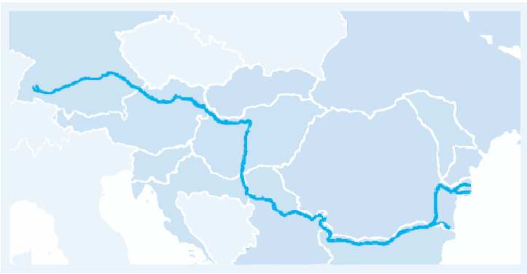
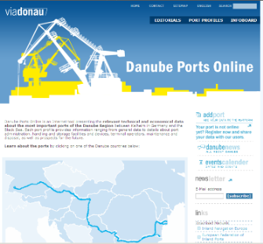
Donauhäfen
rund 80 Häfen entlang der Donau
40 Häfen von internationaler
Bedeutung (= E-Hafen)
Übersicht aller Donauhäfen unter:
http://www.danubeports.info/index.php
Notes:
Entlang der gesamten Donau befinden sich rund 80 Häfen, 40 davon gelten als sogenannte E-Hafen, das sind Binnenhäfen von internationaler Bedeutung. Die durchschnittliche Entfernung zwischen den Häfen beträgt an der Donau etwa 60 km. Im Vergleich dazu beträgt diese beispielsweise im Rheinstromgebiet nur etwa 20 km.
Eine Übersicht aller Donauhäfen mit interessanten Daten finden Sie unter der angegebenen Internetadresse.

Slide 5
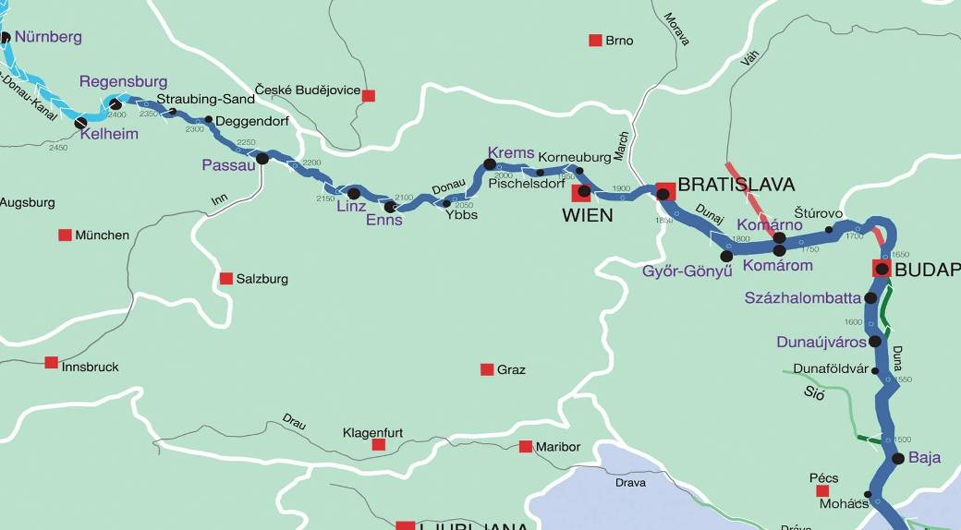
Überblick über die österreichischen Donauhäfen
Notes:
Die vier öffentlichen Donauhäfen in Österreich sind:
Linz
Enns
Krems
Wien
Der an wasserseitig umgeschlagenen Gütern größte österreichische Hafen ist jedoch der privat geführte Werkshafen der voestalpine.

Slide 6
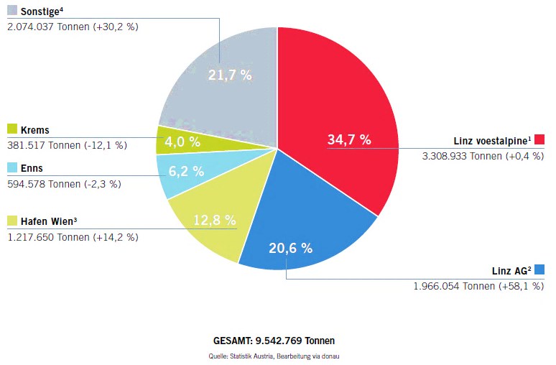
Wasserseitiger Umschlag österr. Donauhäfen und Länden 2012
Sonstige
1) Inklusive Wasserumschlag in der Halle der Industrie Logistik Linz GmbH
2) Für den Standort Linz sind die Umschlagszahlen des Handelshafens und Ölhafens zusammengefasst.
3) Für den Standort Wien sind die Umschlagszahlen der drei Häfen Freudenau, Albern und Ölhafen Lobau zusammengefasst.
4) Sonstige Häfen und Länden: Aschach, Wilhering, Schwerlasthafen Linz, Mauthausen, Wallsee, Ardagger, Ybbs, Pöchlarn, Pischelsdorf, Korneuburg, Bad Deutsch-Altenburg
Notes:
Im Jahr 2012 schlugen die Donauhäfen und -länden am österreichischen Abschnitt der Donau insgesamt mehr als 9,5 Mio. Tonnen Güter wasserseitig um. Im Vergleich zum Jahr 2011 entspricht dies einem Zuwachs von 15,8 % oder 1,3 Mio. Tonnen.
In den vier öffentlichen Donauhäfen in Linz, Enns, Krems und Wien finden rund 44 % des gesamten wasserseitigen Umschlags in Österreich statt.
(Ausführungen im via donau Jahresbericht 2012 Seite 12-13)

Slide 7
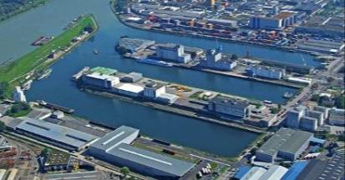
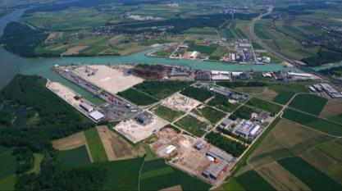
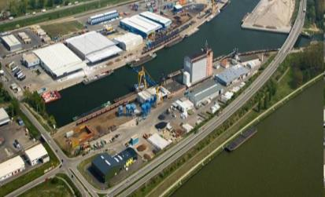
Österreichische Donauhäfen
Hafen Linz
Handels- und Tankhafen & voestalpine
Gesamtumschlag von 5,3 Mio. t an Güter (2012)
Ennshafen
> 350 ha Fläche
1.600 Mitarbeiter bei allen angesiedelten Betrieben
Hafen Krems
Gesamtkaimauer 1.560 m
Foto: Linz AG
Foto: Ennshafen
Foto: Mierka Donauhafen Krems
Notes:
Linz ist der größte Hafen an der oberen Donau. Rund 5,3 Millionen Tonnen an Gütern wurden 2012 im öffentlichen Hafen Linz und im voestalpine-Werkshafen gesamt umgeschlagen.
Am Handelshafen werden dabei Massen- und Stückgüter verschiedenster Art umgeschlagen, während am Tankhafen Mineralölprodukte umgeschlagen, gelagert und verteilt werden.
Auf dem rund 150 ha großen Areal (davon 45 ha Wasserfläche) bietet der Hafen Linz modernste Einrichtungen zum effizienten Transport und zur sicheren Lagerung von Gütern und Handelswaren.
Der Ennshafen an der Landesgrenze zwischen Ober- und Niederösterreich ist mit mehr 350 ha Fläche das größte zusammenhängende Industriebaugebiet an der oberen Donau. Über 50 Betriebe beschäftigen insgesamt rund 1600 Mitarbeiter.
Der Hafen Krems liegt in der Mitte der rund 3.500 km langen Wasserstraße Rhein-Main-Donau und verfügt über eine Gesamtkaimauer von 1.560 Meter.

Slide 8
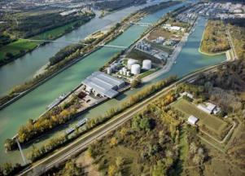
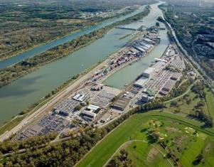
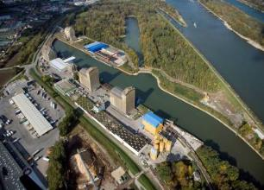
Österreichische Donauhäfen
Hafen Wien
Ölhafen Lobau
1.000 Tankschiffe/ Jahr
1 Mio. t/Jahr an Mineralölprodukten
Containerhafen Freudenau
300.000 Containereinheiten/Jahr*
70.000 Neuwagen/ Jahr*
Hafen Albern
für Baustoffe, Stahlerzeugnisse und
landwirtschaftliche Produkte
*gesamter wasser- und landseitiger Umschlag
Fotos: Hafen Wien
Notes:
Das Gesamtareal des Wiener Hafens ist rund 350 ha groß. Hier werden drei große Güterhäfen betrieben: der Hafen Freudenau, der Hafen Albern und der Ölhafen Lobau.
In allen drei Güterhäfen werden pro Jahr rund 1.700 Frachtschiffe abgefertigt.
Am Ölhafen Lobau werden dabei jährlich rund 1.000 Tankschiffe abgefertigt und rund 1 Million Tonnen an Mineralölprodukten umgeschlagen.
Am Containerhafen Freudenau werden jährlich wasser- und landseitig gesamt rund 300.000 Containereinheiten sowie um die 70.000 Neuwagen pro Jahr umgeschlagen.
Der Hafen Albern ist für den Umschlag sowie die Lagerung von Baustoffen, Stahlerzeugnissen sowie landwirtschaftlichen Produkten zuständig

Slide 9
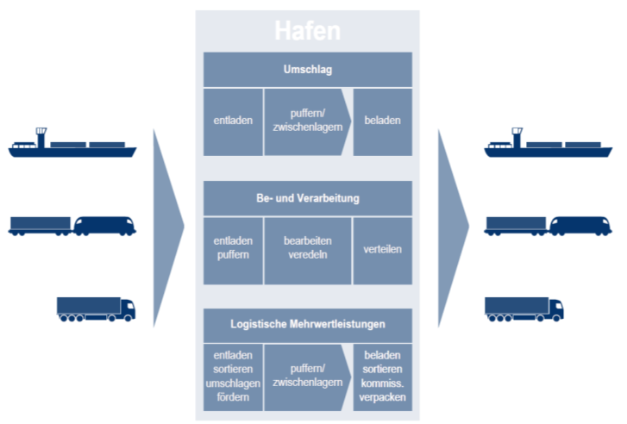
Häfen als Logistikdienstleister
verbinden Verkehrsträger (Straße, Schiene, Wasserstraße)
Dienstleister für Umschlag, Lagerung und Logistik
logistische Mehrwertleistungen:
Verpacken
Stuffing und Stripping
(be- und entladen) von Containern
Qualitätskontrolle
sanitäre Überprüfung
Quelle: via donau
Notes:
Häfen verknüpfen die Verkehrsträger Straße, Schiene und Wasserstraße miteinander und stellen wichtige Dienstleister dar.
Zu den Grundfunktionen wie Umschlag und Lagerung zählt eine ganze Reihe logistischer Mehrwertleistungen für die Kunden wie Verpacken, Container Stuffing und Stripping, sanitäre Überprüfung, Qualitätskontrolle etc.
Damit werden Häfen zu Logistikplattformen und Impulsgebern für Betriebsansiedlungen und wirtschaftliche Entwicklung.
Als intermodale logistische Knoten übernehmen Häfen immer mehr die Drehscheibenfunktion zwischen verschiedenen Verkehrsträgern.
Als Standorte für Gewerbe und Industrie sowie als Gütersammel- und Güterverteilzentren tragen Häfen wesentlich zur Schaffung von Wertschöpfung und Arbeitsplätzen bei.

Slide 10
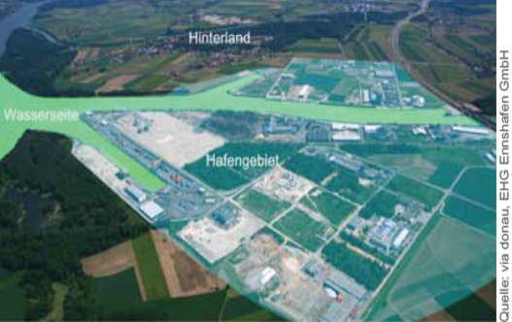
Grundstruktur eines Hafens
Wasserseite:
Hafenbecken und Kai
Hafengebiet:
Kräne, Umschlagplätze etc.
Hinterland:
Einzugsbereich
Notes:
Jeder Hafen weist eine dreiteilige Grundstruktur auf:
Als Wasserseite werden das Hafenbecken und der Kai verstanden
Zum Hafengebiet zählt die Manipulationsfläche direkt hinter der Kaikante. In diesem Bereich befinden sich Kräne, Kranspuren und Kaigleise. Im Hafengebiet stehen neben Flächen zur Industrieansiedelung auch Flächen für Logistikdienstleistungsunternehmen zur Verfügung.
Das Hinterland stellt das Einzugsgebiet des Hafens dar. Im Hafen selbst werden Verkehrsströme aus dem Hinterland gebündelt und entflechtet.
(Ausführungen im via donau Handbuch Donauschifffahrt auf Seite 78-80)

Slide 11
Leistungsfähigkeit der Kräne
Leistungsfähigkeit eines Hafens ist von Kränen abhängig
(Tragkraft und Tages- oder Stundenleistung)
 | Wippdrehkran bis 15t | Wippdrehkran bis 30t | Portalkran (Brücke) bis 40t
Greiferbetrieb¹⁾ | 120t/h | 160t/h | 200t/h
Hakenbetrieb | 80t/h | 100t/h | 120t/h
Stückgut | 40t/h | 50t/h | 60t/h
Spreader |  | 15 Container/h | 25 Container/h
¹⁾ Bis zu 800 t/h bei massenhaften Produkten für die Stahlindustrie (Kohle, Erz etc.)
http://www.ines-danube.info/goto.php?target=pg_165_168&client_id=viailias4
Notes:
Die Leistungsfähigkeit von Hafenumschlaganlagen hängt von der maximalen Tragkraft sowie der Stunden- bzw. Tagesleistung der einzelnen Kräne ab. Moderne Kranbrücken oder Mobilkräne können so beispielsweise Vollcontainer auf den Kai laden beziehungsweise direkt auf LKW oder Bahn umschlagen.
Die oben gezeigte Grafik gibt einen Überblick über die genaue Leistungsfähigkeit einiger Kräne.
(Nähere Informationen finden Sie auf der INeS Danube Plattform unter
http://www.ines-danube.info/goto.php?target=pg_522_222&client_id=viailias4
oder im Handbuch der Donauschifffahrt S. 81-82)

Slide 12
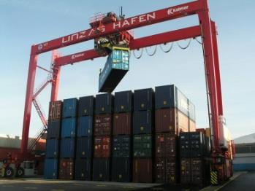
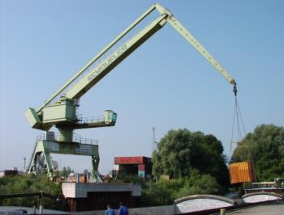
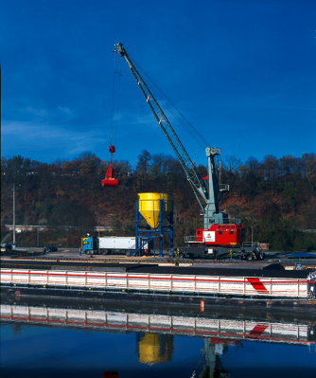
Arten von Kränen
Brücken- oder Portalkran
Umschlag von Containern
Ø 25 Container/Stunde
Wippdrehkran
Universalumschlagskran
für Haken- und Greifgut
Mobilkran
im Hafengelände bewegbar
oft langsamer als Spezialkräne
Foto: Linz AG
Foto: Schaufler Ybbs
Foto: Hafen Passau
Notes:
Der Einsatz beziehungsweise auch die Anschaffung von Kränen für bestimmte Terminals hängt stark von den zu verladenden Gütern ab.
Brücken- oder Portalkräne dienen vorwiegend dem Umschlag von Containern, können aber auch für andere Güter wie Bleche und Rohre eingesetzt werden. Die Kapazität liegt bei durchschnittlich 25 Containern pro Stunde.
Ein Wippdrehkran ist ein Universalumschlagkran und eignet sich für Haken- und Greifergut. Die Anschaffungskosten liegen deutlich unter jenen eines Brückenkrans.
Als Erstausstattung eines Hafens beziehungsweise zur Unterstützung vorhandener Krananlagen können Mobilkräne eingesetzt werden.
(Nähere Ausführungen finden Sie im Handbuch der Donauschifffahrt S. 81-83.)

Slide 13
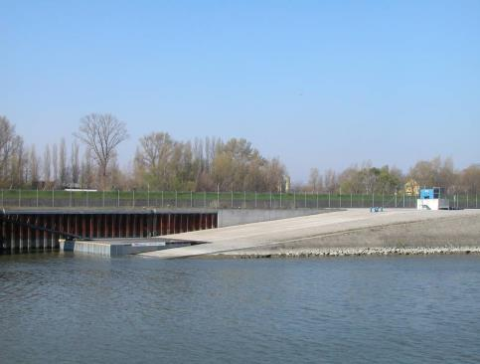
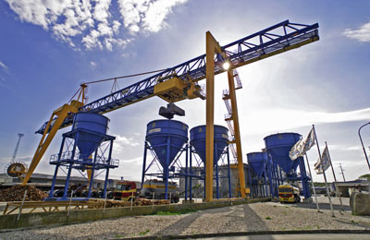
sonstige Umschlagsarten
RoRo-Rampen (Roll-on-Roll-off)
Umschlag von rollenden Einheiten (z.B. PKWs)
Die PKWs oder LKWs fahren („rollen“) direkt auf das Schiff
Verladetrichter
Umschlag von Schüttgütern
Durch den Trichter kann das Schüttgut (z.B. Schotter, Dünger) schneller aufs Schiff geladen werden. Aufbewahrung im Trichter möglich bis das Schiff kommt (Lagerfunktion)
Foto: Hafen Freudenau
Foto: Mierka Donauhafen Krems
Notes:
Der Umschlag von rollenden Einheiten wie zum Beispiel Pkws erfordert die Errichtung von sogenannten Roll-on-Roll-off-Rampen. Zahlreiche Donauhäfen sind mit solchen Rampen ausgestattet.
Verladetrichter werden für den Umschlag von Schüttgütern vom Binnenschiff auf die Bahn oder der LKW verwendet. Da das Binnenschiff weit größere Mengen geladen hat als ein einzelner LKW-Anhänger oder Bahnwaggon fassen kann, benötigt man Verladetrichter, die den Umschlagprozess zeitlich entkoppeln. Der Kran befüllt dabei den Trichter von oben mit Schüttgut, während unabhängig davon LKW oder Bahnwaggons, die sich unter dem Trichter befinden beladen werden. Diese Trichter werden teilweise auch als Zwischenlager verwendet.
(Nähere Ausführungen finden Sie im Handbuch der Donauschifffahrt S. 84-85.)

Slide 14
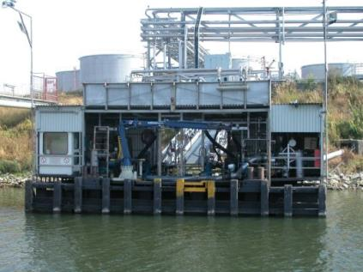
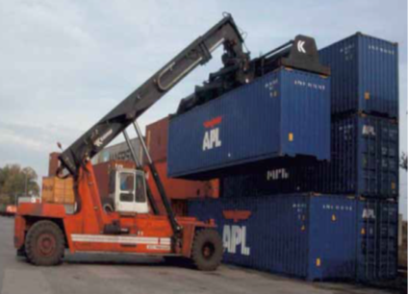
sonstige Umschlagsarten
Saug- und Pumpanlagen
Umschlag von Flüssiggütern
Reach Stacker
Radfahrzeuge, als Ergänzung zu Kränen
sind sehr wenig
maximale Tragfähigkeit bis zu 45 Tonnen
Foto: Hafen Lobau
Foto: Liebherr-Werk Nenzing
Notes:
Für den Umschlag von Flüssiggütern werden spezielle Saug- bzw. Pumpvorrichtungen benötigt. Diese Vorrichtungen, sogenannte Füllständer, werden mittels eines ausschwenkbaren Arms an das Tankschiff angedockt und die Ladung in Lagereinrichtungen oder direkt in bereitstehende LKWs bzw. Waggons gepumpt. Umgekehrt werden Tankschiffe aus dem Lager befüllt. Da der Großteil der umgeschlagenen Flüssiggüter Gefahrengüter darstellen, bestehen für diese Umschlaganlagen hohe Sicherheitsauflagen.
Ein Reach Stacker ist ein Radfahrzeug, mit dem man Container umschlagen kann. Meist werden solche Fahrzeuge als Ergänzung zu Kränen oder Brückenkränen eingesetzt. Ein Reachstacker unterscheidet sich von einem Stapler dadurch, dass er nicht nur senkrecht nach oben, sondern mittels eines ausfahrbaren Hubarmes auch nach vorne in Richtung der Container bewegen kann. So können Containerstapel mit einer Höhe von 4-6 Containern bedient werden. Die maximale Tragfähigkeit des Reach Stackers beträgt dabei bis zu 45 Tonnen, sie nimmt mit der Höhe der Stapel jedoch naturgemäß ab.
(Nähere Ausführungen finden Sie im Handbuch der Donauschifffahrt S. 85-86.)

Slide 15
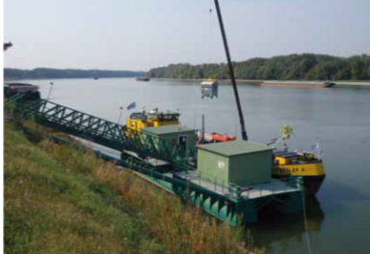
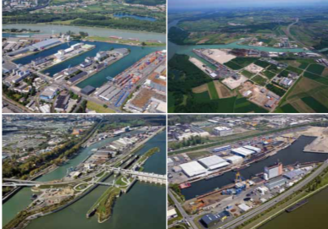
Entwicklungstrends
spezialisierte Häfen
für bestimmte Güterarten
z.B. Schwerlasthäfen für überdimensionale Güter; Flüssiggüter
Green Ports – nachhaltiges Hafenmanagement
Green Terminal in Baja
Landstrom im Hafen Rotterdam
Kooperation zwischen den Häfen
z.B. bei Marketing oder Standortentwicklung
Interessensgemeinschaft
Öffentlicher Donauhäfen in Österreich (IGÖD)
Quelle: Hafen Baja
Green Terminal im ungarischen Donauhafen Baja
Quelle: Hafen Linz AG, Ennshafen, Hafen Wien, Mierka Donauhafen Krems
IGÖD: Hafen Linz, Ennshafen, Hafen Krems, Hafen Wien
Notes:
Neben Universalhäfen gibt es auch spezialisierte Häfen, die ihr Geschäft auf eine bestimmte Güterart ausrichten. Eine solche Spezialisierung auf Teilbereiche kann zu Wettbewerbsvorteilen führen. Auf Basis von verstärktem Bedarf einer bestimmten Güterart bzw. zunehmendem Güteraufkommen im Hinterland spezialisiert sich ein Hafen auf bestimmte Güterarten.
Green Ports das heißt nachhaltiges Hafenmanagement, hat sich als Trend über die letzten Jahre zunehmend im Bereich der Hafenentwicklung etabliert. Green Ports sollen dabei ein Gleichgewicht zwischen Umweltbeeinträchtigung und wirtschaftlichen Interessen darstellen. Neben der Entwicklung der Häfen sollen auch Logistikketten komplett neu gestaltet werden.
Ein praktisches Beispiel dazu ist der „Green Terminal“ in ungarischen Donauhafen in Baja. 2011 wurde der „Green Terminal“ fertiggestellt, der Abwasser, Bilgenwasser (= ölhaltiges Wasser aus dem Maschinenbereich eines Schiffes) und Abfälle sammelt sowie die Versorgung der Schiffe mit Strom- und Trinkwasser gewährleisten soll.
Der Hafen Rotterdam gewährleistet landseitige Stromversorgung für Schiffe. Diese beziehen Strom bei abgeschaltetem Motor, wodurch der Kraftstoffverbrauch und Emissionen reduziert und die Luftqualität im Hafen und der Umgebung verbessert werden können.
Um in einem sich rasch ändernden Umfeld bestehen zu können, sind sowohl Wettbewerb als auch Kooperation erforderlich. So kooperieren oftmals Häfen in der gleichen geographischen Region im Bereich Marketing und Standortentwicklung.
Die Interessensgemeinschaft Öffentlicher Donauhäfen in Österreich (IGÖD) vertritt die Häfen Linz, Enns, Krems und Wien bei internationalen Vereinigungen mit gleicher Interessenslage.

Slide 16
Videoempfehlung
Ennshafen
als Logistikzentrum und Umschlagsplatz, Dauer: 6:55 Minuten
Übungen
Wiener Hafen
und seine drei Güterhäfen, Dauer: 3,42 Minuten
Übungen

Slide 17
Quellenverzeichnis
via donau (2013): Handbuch der Donauschifffahrt , Wien.
Bestellen : www.via-donau.org/wirtschaft/online_services/handbuch_donauschifffahrt/
via donau (2013): Donauschifffahrt in Österreich – Jahresbericht 2012, Wien.
Download : www.via-donau.org/newsroom/broschueren/
INeS Danube Informationsplattform für den Bereich Intermodale Binnenschifffahrt
Zugang: www.ines-danube.info

Slide 18
Kontaktdaten
Ansprechpartnerin:
Lisa-Maria Putz, BSc MA
Projektleiterin von REWWay
Logistikum - die Logistik-Kompetenz der FH Oberösterreich in Steyr
FH OÖ Forschungs & Entwicklungs GmbH
Wehrgrabengasse 1-3, 4400 Steyr/Austria
Tel.: +43 50804-33253
Fax: +43 50804-33299
e-mail: lisa-maria.putz@fh-steyr.at
web1: www.logistikum.at
web2: www.fh-ooe.at

